Slide 1
Microsoft ATA (Advanced Threat Analytics)
Présenté par : Khalid BOURICHE

Slide 2
Chapitre 1 : Déploiement et configuration d’ATA
Objectifs du chapitre: À la fin de ce chapitre, les étudiants seront à même de :
Décrire les avantages et les fonctionnalités clés d’ATA
Expliquer comment fonctionne ATA
Décrire l’architecture d’ATA
Identifier les exigences liées au déploiement d’ATA
Identifier les étapes de configuration d’ATA
Expliquer comment déployer et configurer ATA
Expliquer comment utiliser ATA pour détecter les violations

Slide 3
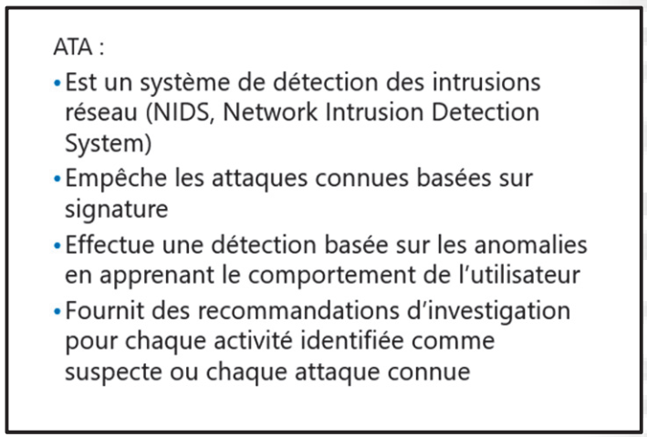
Présentation d’ATA
ATA est une solution de sécurité avancée qui aide les professionnels de la sécurité informatique à protéger leur organisation contre les APT (menaces persistantes avancées) et les menaces internes.

Slide 4
avantages d’ATA
La liste suivante répertorie les avantages d’ATA :
Détecte les menaces à l’aide de la détection basée sur les signatures et les anomalies.
Produit une chronologie simple de l’attaque montrant les activités impliquées.
Génère des alertes uniquement après l’agrégation contextuelle des activités suspectes. Cela permet de réduire les faux positifs.
Pour chaque activité suspecte identifiée ou chaque attaque connue, ATA fournit des recommandations d’investigation et de correction.

Slide 5
Fonctionnalités d’ATA
Voici certaines fonctionnalités clés d’ATA :
Prise en charge de la mobilité. ATA assiste à toutes les authentifications et autorisations d’accès aux ressources de l’organisation dans le périmètre de l’organisation ou sur les appareils mobiles.
ATA fonctionne avec les systèmes SIEM (Security Information and Event Management) et offre plusieurs options pour transmettre les alertes de sécurité à votre système SIEM ou pour envoyer des e-mails à des personnes spécifiques.
ATA fonctionne comme une application et utilise la mise en miroir de ports.

Slide 6
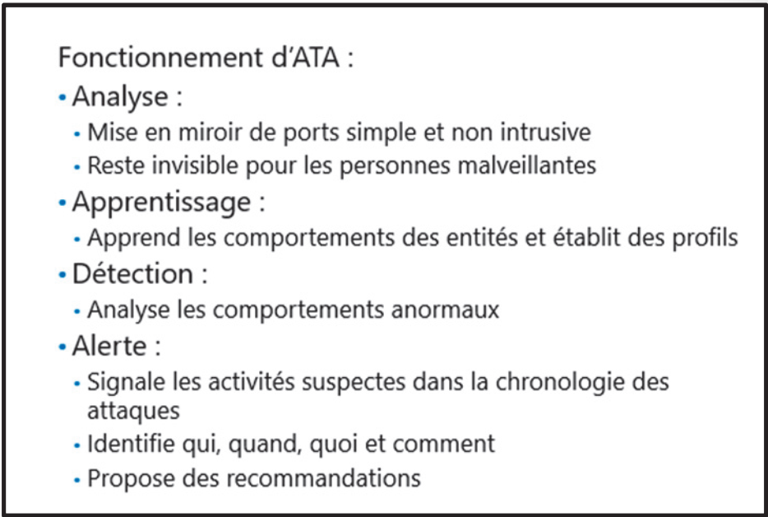
Fonctionnalités d’ATA
Notes:
Présentation du fonctionnement d’ATA Après l’installation d’ATA, le système est en phase d’analyse. Il s’agit d’une configuration de mise en miroir de ports, simple et non intrusive, qui copie l’ensemble du trafic lié à Active Directory tout en restant invisible pour les attaquants. Il analyse la totalité du trafic AD DS et collecte les événements pertinents provenant de SIEM et d’autres sources. Après la phase d’analyse vient la phase d’apprentissage. Durant cette phase, ATA commence automatiquement à apprendre et à profiler le comportement des entités. Il identifie le comportement normal des entités et apprend en permanence à mettre à jour les activités des utilisateurs, des appareils et des ressources. La troisième phase est la phase de détection. Elle se produit automatiquement, sans intervention de l’utilisateur. ATA recherche tout comportement anormal et identifie les activités suspectes. Il émet uniquement une alerte majeure si des activités anormales sont agrégées contextuellement. La dernière phase est la phase d’alerte. Durant cette phase, ATA signale toutes les activités suspectes au sein d’une chronologie simple, fonctionnelle et actionnable. Il répond aux questions qui, quoi, quand et comment. Pour chaque activité suspecte, ATA fournit des recommandations d’investigation et de correction.

Slide 7
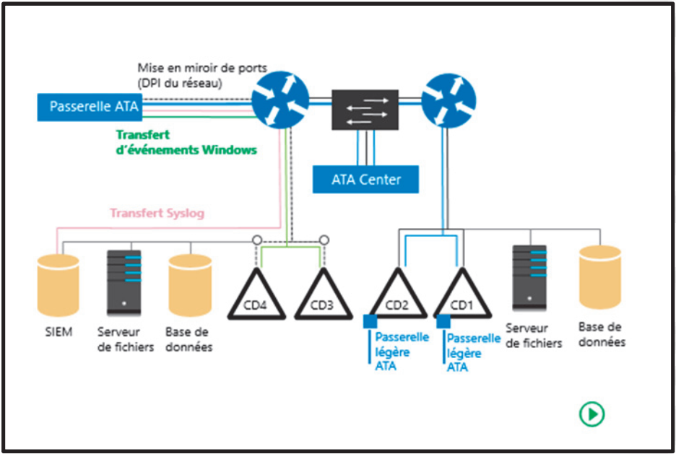
Architecture d’ATA
Notes:
Présentation du fonctionnement d’ATA Après l’installation d’ATA, le système est en phase d’analyse. Il s’agit d’une configuration de mise en miroir de ports, simple et non intrusive, qui copie l’ensemble du trafic lié à Active Directory tout en restant invisible pour les attaquants. Il analyse la totalité du trafic AD DS et collecte les événements pertinents provenant de SIEM et d’autres sources. Après la phase d’analyse vient la phase d’apprentissage. Durant cette phase, ATA commence automatiquement à apprendre et à profiler le comportement des entités. Il identifie le comportement normal des entités et apprend en permanence à mettre à jour les activités des utilisateurs, des appareils et des ressources. La troisième phase est la phase de détection. Elle se produit automatiquement, sans intervention de l’utilisateur. ATA recherche tout comportement anormal et identifie les activités suspectes. Il émet uniquement une alerte majeure si des activités anormales sont agrégées contextuellement. La dernière phase est la phase d’alerte. Durant cette phase, ATA signale toutes les activités suspectes au sein d’une chronologie simple, fonctionnelle et actionnable. Il répond aux questions qui, quoi, quand et comment. Pour chaque activité suspecte, ATA fournit des recommandations d’investigation et de correction.

Slide 8
Architecture d’ATA (suite)
ATA effectue une mise en miroir de ports non intrusive. Chaque déploiement ATA a deux composants principaux :
Advanced Threat Analytics Center et
Advanced Threat Analytics Gateway.
Notes:
Présentation du fonctionnement d’ATA Après l’installation d’ATA, le système est en phase d’analyse. Il s’agit d’une configuration de mise en miroir de ports, simple et non intrusive, qui copie l’ensemble du trafic lié à Active Directory tout en restant invisible pour les attaquants. Il analyse la totalité du trafic AD DS et collecte les événements pertinents provenant de SIEM et d’autres sources. Après la phase d’analyse vient la phase d’apprentissage. Durant cette phase, ATA commence automatiquement à apprendre et à profiler le comportement des entités. Il identifie le comportement normal des entités et apprend en permanence à mettre à jour les activités des utilisateurs, des appareils et des ressources. La troisième phase est la phase de détection. Elle se produit automatiquement, sans intervention de l’utilisateur. ATA recherche tout comportement anormal et identifie les activités suspectes. Il émet uniquement une alerte majeure si des activités anormales sont agrégées contextuellement. La dernière phase est la phase d’alerte. Durant cette phase, ATA signale toutes les activités suspectes au sein d’une chronologie simple, fonctionnelle et actionnable. Il répond aux questions qui, quoi, quand et comment. Pour chaque activité suspecte, ATA fournit des recommandations d’investigation et de correction.

Slide 9
Architecture d’ATA (suite)
ATA Center :
Est le premier composant installé dans une entreprise.
Il est responsable de la réception des données des passerelles ATA, notamment les passerelles légères ATA.
ATA Center gère les paramètres de configuration des passerelles ATA et des passerelles légères ATA.
Il reçoit les données des passerelles et les stocke dans une base de données.
Il détecte les activités suspectes et les comportements anormaux en exécutant les algorithmes d’apprentissage automatique comportementaux d’ATA.
Notes:
Présentation du fonctionnement d’ATA Après l’installation d’ATA, le système est en phase d’analyse. Il s’agit d’une configuration de mise en miroir de ports, simple et non intrusive, qui copie l’ensemble du trafic lié à Active Directory tout en restant invisible pour les attaquants. Il analyse la totalité du trafic AD DS et collecte les événements pertinents provenant de SIEM et d’autres sources. Après la phase d’analyse vient la phase d’apprentissage. Durant cette phase, ATA commence automatiquement à apprendre et à profiler le comportement des entités. Il identifie le comportement normal des entités et apprend en permanence à mettre à jour les activités des utilisateurs, des appareils et des ressources. La troisième phase est la phase de détection. Elle se produit automatiquement, sans intervention de l’utilisateur. ATA recherche tout comportement anormal et identifie les activités suspectes. Il émet uniquement une alerte majeure si des activités anormales sont agrégées contextuellement. La dernière phase est la phase d’alerte. Durant cette phase, ATA signale toutes les activités suspectes au sein d’une chronologie simple, fonctionnelle et actionnable. Il répond aux questions qui, quoi, quand et comment. Pour chaque activité suspecte, ATA fournit des recommandations d’investigation et de correction.

Slide 10
Architecture d’ATA (suite)
Passerelle ATA et passerelle légère ATA:
ATA offre deux options pour capturer le trafic : la passerelle ATA et la passerelle légère ATA. .
Une passerelle ATA et une passerelle légère ATA partagent les mêmes fonctionnalités principales, notamment :
La capture et l’inspection du trafic réseau du contrôleur de domaine. Une passerelle légère ATA utilise le trafic local du contrôleur de domaine alors qu’une passerelle ATA utilise la mise en miroir de ports.
Elles reçoivent toutes les deux des événements Windows à partir de Syslog, des serveurs SIEM et des contrôleurs de domaine via le transfert d’événements Windows.
Elles récupèrent toutes les deux des données sur les utilisateurs et ordinateurs d’AD DS.
Elles effectuent la résolution des entités réseau, qu’il s’agisse des utilisateurs, des groupes et des ordinateurs.
Elles transforment les données envoyées à ATA Center.
Notes:
Si vous configurez une passerelle ATA, vous pouvez surveiller le trafic provenant de plusieurs contrôleurs de domaine dans plusieurs domaines à l’aide d’une seule passerelle. Vous avez besoin de deux cartes réseau, dont une entièrement dédiée à l’écoute uniquement du trafic. Bien que la mise en miroir de ports reflète l’ensemble du trafic réseau du contrôleur de domaine vers la passerelle ATA, seul un très faible pourcentage de ce trafic est ensuite envoyé pour analyse dans un format compressé à ATA Center. À nouveau, cette exigence est levée si vous utilisez une passerelle légère ATA, qui surveille le trafic en résidant directement sur les contrôleurs de domaine. La passerelle légère ATA surveille un seul contrôleur de domaine. Ainsi, si vous avez plusieurs contrôleurs de domaine, nous vous recommandons d’utiliser la configuration basée sur la passerelle légère ATA et d’installer cette dernière sur tous vos contrôleurs de domaine.

Slide 11
Exigences de déploiement d’ATA
Le déploiement d’ATA est non intrusif et n’affecte pas les systèmes de production.
Il faut environ trois semaines à ATA pour acquérir une compréhension initiale de la façon dont les entités utilisent le réseau.
Durant le déploiement d’ATA, vous n’avez pas besoin de créer de règles, de seuils ou de bases de référence: ATA détecte automatiquement les activités suspectes à l’aide du trafic AD DS et des journaux SIEM.
ATA prend en charge l’utilisation d’un compte honeytoken, un compte d’utilisateur qui ne doit avoir aucune activité réseau. (voir info. ci-dessous)
Notes:
Ce compte est configuré en tant qu’utilisateur ATA honeytoken. Si une personne tente d’utiliser ce compte d’utilisateur, ATA crée une activité suspecte et indique qu’il s’agit d’une activité malveillante. Pour configurer l’utilisateur honeytoken, vous avez besoin du SID (identificateur de sécurité) du compte d’utilisateur, et non du nom d’utilisateur.

Slide 12
Exigences de déploiement d’ATA
Avant de commencer l’installation d’ATA, vous devez avoir les éléments suivants :
Pour configurer ATA, vous avez besoin d’un compte d’utilisateur de domaine et d’un mot de passe. Le compte d’utilisateur nécessite un accès en lecture à tous les objets du domaine surveillé par ATA
Vous devez avoir une liste de tous les sous-réseaux dont le bail des adresses IP gérées par le protocole DHCP a une TTL (durée de vie) courte pour les réseaux LAN, VPN et Wi-Fi.
Éventuellement un compte Honeytoken.
Vous devez vérifier que Microsoft Message Analyzer et Wireshark ne sont installés sur aucun des serveurs hébergeant la passerelle ATA ou ATA Center.
SIEM ou le transfert d’événements Windows : ATA peut utiliser l’événement Windows 4776 pour améliorer la détection ATA pass-the-hash.
Notes:
SIEM :
Les acronymes SEM, SIM et SIEM ont parfois été utilisés de manière interchangeable. SEM, gestion des évènements de sécurité, s’occupe de la surveillance en temps réél, de la corrélation des événements, des notifications et des vues de la console. SIM, gestion des informations de sécurité, assure le stockage à long terme ainsi que l'analyse, la manipulation et la communication des données des logs et des enregistrements de sécurité du type rassemblé par le logiciel SEM.
(https://www.oracle.com/fr/cloud/siem-gestion-evenements-securite.html)

Slide 13
Exigences de déploiement d’ATA
Exigences minimales avant d’installer ATA:
Les contrôleurs de domaine utilisent Windows Server 2008 (ou une version ultérieure).
Si vous configurez la passerelle ATA, vous devez également configurer la mise en miroir de ports.
L’utilisateur qui installe une passerelle ATA doit être membre de l’un des groupes locaux suivants sur ATA Center : Administrateurs ou Administrateurs Advanced Threat Analytics.
Remarque : Avant l’installation, vous devez passer en revue chacune des cartes réseau et les renommer en fonction de leur rôle. Dans un scénario où la passerelle ATA n’est pas membre du domaine, ajoutez le FQDN (nom de domaine complet) du domaine dans l’adaptateur de gestion.

Slide 14
Exigences de déploiement d’ATA
Exigences relatives à ATA Center
ATA Center nécessite Windows Server 2012 R2 ou une version ultérieure.
Les heures d’ATA Center et de la passerelle ATA doivent être synchronisées à moins de 5 minutes d’intervalle.
ATA Center nécessite au minimum 30 jours de données pour l’analyse du comportement de l’utilisateur.
ATA Center doit comporter au moins une carte réseau, mais si vous utilisez un serveur physique sur un LAN virtuel, nous vous recommandons d’utiliser deux cartes. (voir note ci-dessous)
Quand vous utilisez un serveur physique, vous devez désactiver NUMA (accès mémoire non uniforme) dans le BIOS.
Notes:
Exigences relatives à ATA Center • ATA Center nécessite Windows Server 2012 R2 ou une version ultérieure. • Les heures d’ATA Center et de la passerelle ATA doivent être synchronisées à moins de cinq minutes d’intervalle. • ATA Center nécessite au minimum 30 jours de données pour l’analyse du comportement de l’utilisateur. • ATA Center doit comporter au moins une carte réseau, mais si vous utilisez un serveur physique sur un LAN virtuel, nous vous recommandons d’utiliser deux cartes. Nous vous recommandons également d’avoir deux adresses IP pour ATA Center. En effet, la communication entre ATA Center et la passerelle ATA est chiffrée à l’aide du protocole SSL (Secure Sockets Layer) sur le port 443. De plus, ATA Console utilise le protocole SSL sur le port 443. Le service ATA Center lie le port 443 à la première adresse IP, alors qu’ATA Console lie le port 443 à la seconde adresse IP. • Quand vous utilisez un serveur physique, vous devez désactiver NUMA (accès mémoire non uniforme) dans le BIOS. Votre système peut faire référence à NUMA en tant qu’entrelacement de nœuds. Dans ce cas, vous devez activer l’entrelacement de nœuds pour désactiver NUMA

Slide 15
Exigences de déploiement d’ATA
Exigences relatives à la passerelle ATA
Une passerelle ATA nécessite Windows Server 2012 R2 ou une version ultérieure.
Vous pouvez installer une passerelle ATA dans un domaine ou un groupe de travail.
Vous ne pouvez pas installer une passerelle ATA sur un contrôleur de domaine.
Une passerelle ATA nécessite au moins deux cartes réseau (gestion et capture).
Durant l’exécution de composants ATA sur une machine virtuelle, la passerelle ATA ne prend pas en charge la mémoire dynamique, ni aucune autre fonctionnalité de gonflement de la mémoire.

Slide 16
Comment Installer ATA
Installation d’ATA Suivez les étapes générales suivantes pour installer ATA :
Avant d’installer ATA Center et la passerelle ATA, vérifiez que le réseau entre les serveurs fonctionne correctement.
Téléchargez et installez ATA Center.
Configurez les paramètres de connectivité de domaine de la passerelle ATA dans ATA Center.
Téléchargez le package d’installation de la passerelle ATA.
Installez la passerelle ATA.
Après avoir installé les ressources binaires sur les différents serveurs, vous pouvez configurer le système.

Slide 17
Configuration d’ATA
Configuration d’ATA Étapes de configuration d’ATA :
Configurez les paramètres de la passerelle ATA.
Configurez les sous-réseaux avec baux à court terme et l’utilisateur honeytoken (facultatif).
Validez l’installation.

Slide 18
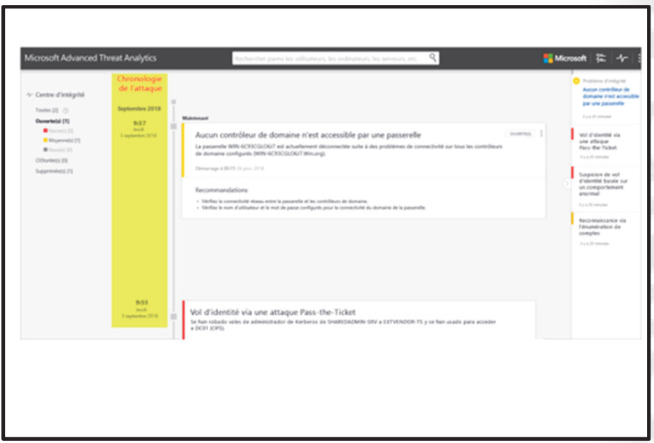
Détection de violations ATA

Slide 19
Détection de violations ATA
ATA Console affiche l’ensemble des activités suspectes par ordre chronologique.
ATA Console présente également des notifications et des alertes qui permettent d’identifier les problèmes liés au réseau ATA ou à des activités suspectes.
ATA Console vous permet de filtrer la chronologie des attaques pour afficher toutes les activités suspectes (All), ou seulement celles dont l’état est Open, Dismissed ou Resolved.

Slide 20
Détection de violations ATA
Chaque activité suspecte contient les informations suivantes :
Entités impliquées, notamment les utilisateurs, les ordinateurs, les serveurs, les contrôleurs de domaine et les ressources
Heure et délai d’exécution de l’activité suspecte
Niveau de gravité : High, Medium ou Low
État : Open, Resolved ou Dismissed

Slide 21
Détection de violations ATA
Chaque activité offre également la possibilité de :
Partager l’activité avec d’autres personnes de votre organisation par e-mail
Exporter l’activité vers Microsoft Excel
Ajouter une remarque à l’activité
Fournir des informations sur l’activité
ATA offre également des recommandations sur la façon de répondre à l’activité suspecte (voir note ci-dessous)
Notes:
Des recommandations sur la façon de répondre à l’activité suspecte ATA Console comporte une barre de notification qui s’ouvre automatiquement quand une nouvelle activité suspecte est détectée. Vous pouvez également ouvrir la barre de notification à tout moment en cliquant sur la flèche située sur le côté droit de la console. La chronologie des attaques d’ATA Console vous permet de filtrer les activités suspectes affichées. Vous pouvez également afficher les activités suspectes en fonction des options Status et Severity, via l’onglet entity profile suspicious activities. ATA demande des informations pour comprendre comment identifier les activités éventuellement suspectes. Ces activités incluent la reconnaissance DNS, les attaques pass-the-ticket, l’énumération de sessions SMB, les comportements anormaux et l’exécution à distance. Vous pouvez changer l’état d’une activité suspecte en cliquant sur son état actuel, puis en sélectionnant Open, Resolved ou Dismissed.

